Slide 1

임베디드 시스템 Team Project
아이디어 제안 발표
Team : RTX408조(8조)
Subject : 임베디드시스템
Members : 정민수, 조시완, 한선재

Slide 2
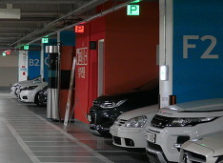

IDEA
01
아이디어 소개
스마트 주차장

Slide 3

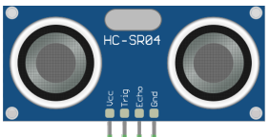
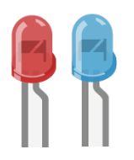

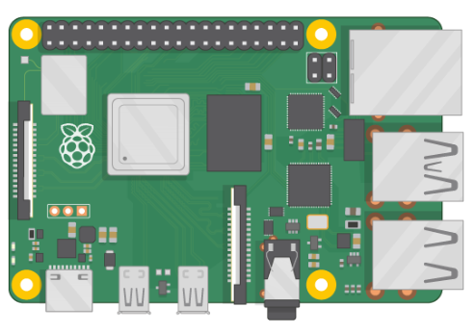
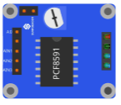
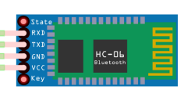


System Structure
02
조도센서
초음파 센서
LED
ADC
> D 디지털관 : 15자리
> G
글로벌관 : 7자리
UART
YL-40
라즈베리파이
모바일 기기
로터리 엔코터
7segment Display (4digit)

Slide 4
Development Schedule
03
(수행 기간 : 2022년 11월 28일 ~ 2022년 12월 19일)
기간 개발내용 | 11.28(월) ~ 12.01(목) | 12.02(금) ~ 12.11(일) | 12.12(월) ~ 12.15(목) | 12.16(금) ~ 12.17(토) | 12.18(일) ~ 12.19(월)
아이디어 제안 및 의견 취합
회의록 작성, PPT 제작(아이디어 제안)
구상한 아이디어의 시스템 구조 개발 및 결과물 제작
코드 최적화 작업, 데모 영상 준비
PPT 제작(최종 발표)
최종 구동여부 확인 및 실물 데모 준비

Slide 5
Division of Works
03
정민수
: 팀 리더, 발표자, 자료 최종 검토, Github master(관리)
조시완
: 회의록 작성, 발표자료 제작, Github collaborator(협업)
한선재
: 프로젝트 자료 수집, 개발 결과 정리 , Github collaborator(협업)
* 공동
: 각자 센서를 1~2개씩 맡아 c언어 코드 및 회로 설계 및 조사

Slide 6
QnA

